Slide 1
ФЕДЕРАЛЬНЫЙ ИНСТИТУТ ОЦЕНКИ КАЧЕСТВА ОБРАЗОВАНИЯ
МОУ «Средняя общеобразовательная школа «Лесновский центр образования
имени Героя Советского Союза Н.А.Боброва»
Проект 500+
представление опыта работы школы
Князева Т.Б., региональный куратор (ЛОИРО)
Моисеева Н.А., региональный куратор (Выборгский район)
Сергеева Е.К., муниципальный координатор (Всеволожский район)
Мыцикова А.М., директор (МОУ «СОШ «Лесновский ЦО»)

Slide 2
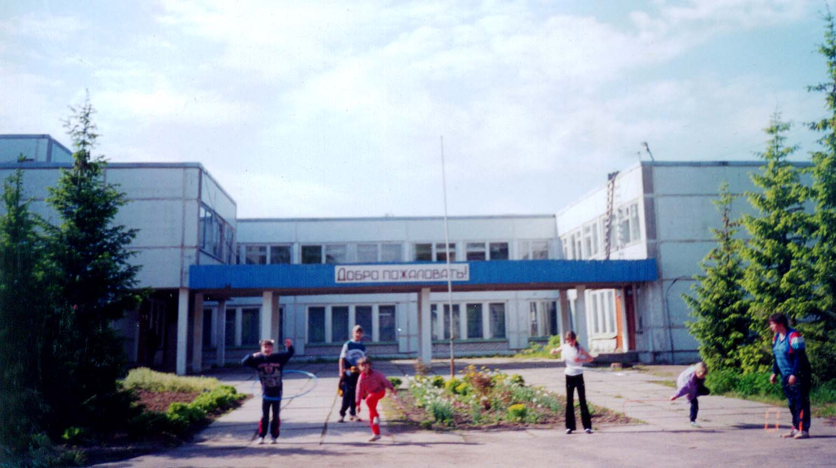
Муниципальное общеобразовательное учреждение «Средняя общеобразовательная школа «Лесновский центр образования имени Героя Советского Союза Н.А.Боброва»
Адрес:
Ленинградская область,
Всеволожский район,
пос. Лесное, д.22
Реализуемые программы:
ООП ДОО
ООП НОО
ООП ООО
ООП СОО
АОП НОО 5.1, 5.2, 7.1,7.2
АОП ООО 7.1, 7.2
Начало образовательного процесса 01.09.1959 г.
Проектная мощность 392 обучающихся
На 31.05.2021 года в школьном отделении обучается 318 детей

Slide 3
Муниципальное общеобразовательное учреждение «Средняя общеобразовательная школа «Лесновский центр образования имени Героя Советского Союза Н.А.Боброва»
Особенности функционирования:
1. Большая доля семей с низким социально-экономическим статусом, учебе детей не уделяется должного внимания, и, как следствие, низкая мотивация большей части школьников к учебному труду.
2. Приоритет у большей части учащихся и родителей хорошей отметки как факта, а не определенного уровня качества знаний как личного результата учебного труда.
3. Низкая мотивация учащихся к учебной деятельности. Устранение родителей от взаимодействия с педагогами по вопросам сопровождения детей в рамках образовательной деятельности.
4. Большая педагогическая нагрузка у учителей

Slide 4
Муниципальное общеобразовательное учреждение «Средняя общеобразовательная школа «Лесновский центр образования имени Героя Советского Союза Н.А.Боброва»
Педагогический коллектив (32 человека):
Возраст педагогов Стаж Квалификация

Slide 5
Муниципальное общеобразовательное учреждение «Средняя общеобразовательная школа «Лесновский центр образования имени Героя Советского Союза Н.А.Боброва»
Маркеры низких результатов, выявленные до проекта:
(распоряжения комитета по образованию администрации МО «Всеволожский муниципальный район» Ленинградской области от 29 января 2020 года № 101 «О разработке и реализации муниципальной программы по поддержке школ с низкими результатами обучения по итогам 2019 года», от 07 апреля 2020 года № 311 «Об организации работы со школами с низкими образовательными результатами»)
1. Снижение качества знаний обучающихся при переходе из начальной школы в основную.
2. Снижение качества знаний в 6-7 классах в связи с выявлением обучающихя с ОВЗ (ЗПР)
3.Загруженность педагогов и, как следствие, «синдром профессионального выгорания».
4.Пассивность родителей в вопросах образования и будущего ребенка.

Slide 6
Муниципальное общеобразовательное учреждение «Средняя общеобразовательная школа «Лесновский центр образования имени Героя Советского Союза Н.А.Боброва»
Рисковый профиль проекта 500+:
(распоряжение Комитета по образованию администрации муниципального образования «Всеволожский муниципальный район» Ленинградской области от 25.02.2021 года № 136 «Об организации участия общеобразовательных учреждений Всеволожского района в проекте адресной методической помощи «500+» в 2021 году»)
Работа с обучающимися с ОВЗ
Повышение учебной мотивации обучающихся
Повышение уровня школьного благополучия
Снижение доли обучающихся с рисками учебной неуспешности

Slide 7
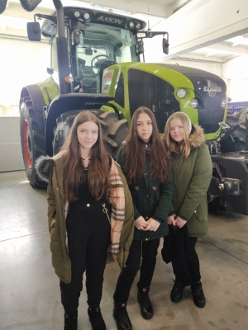
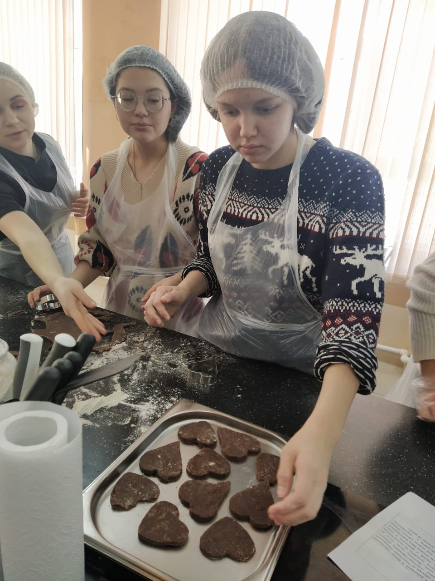
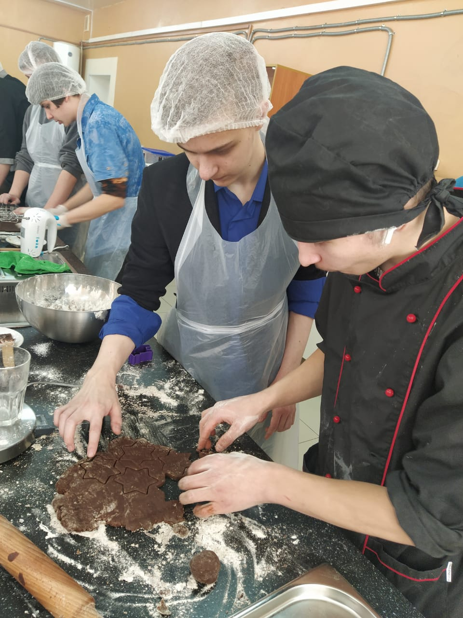
Муниципальное общеобразовательное учреждение «Средняя общеобразовательная школа «Лесновский центр образования имени Героя Советского Союза Н.А.Боброва»
.
I. Работа с обучающимися с ОВЗ
1. Выявление обучающихся с ОВЗ ППК школы.
2. Перевод учащихся из групп риска школьной неуспешности на АООП согласно заключениям районной ПМПК
3.Психолого-педагогическое сопровождение данной категории обучающихся специалистами (дефектологом, педагогом-психологом)
4.Профориентационная работа.
4.1. В рамках Воспитательной
программы « Профориентация»
4.2. Сетевое взаимодействие
с учреждениями СПО

Slide 8
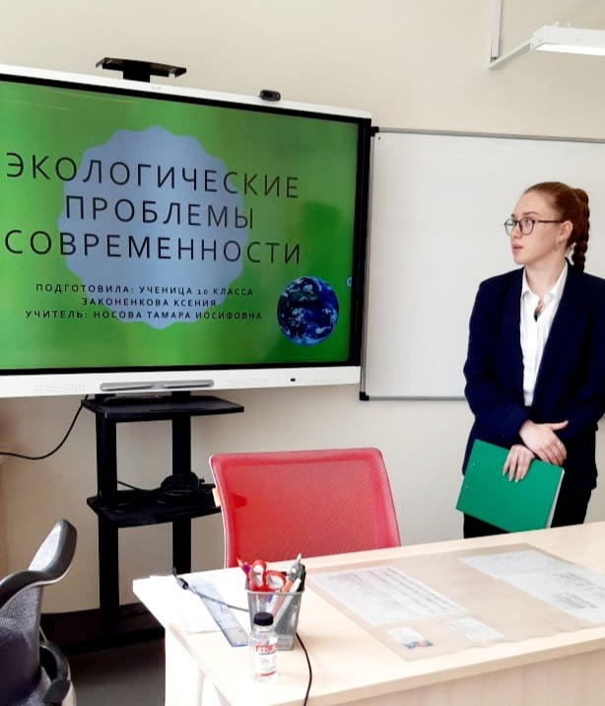
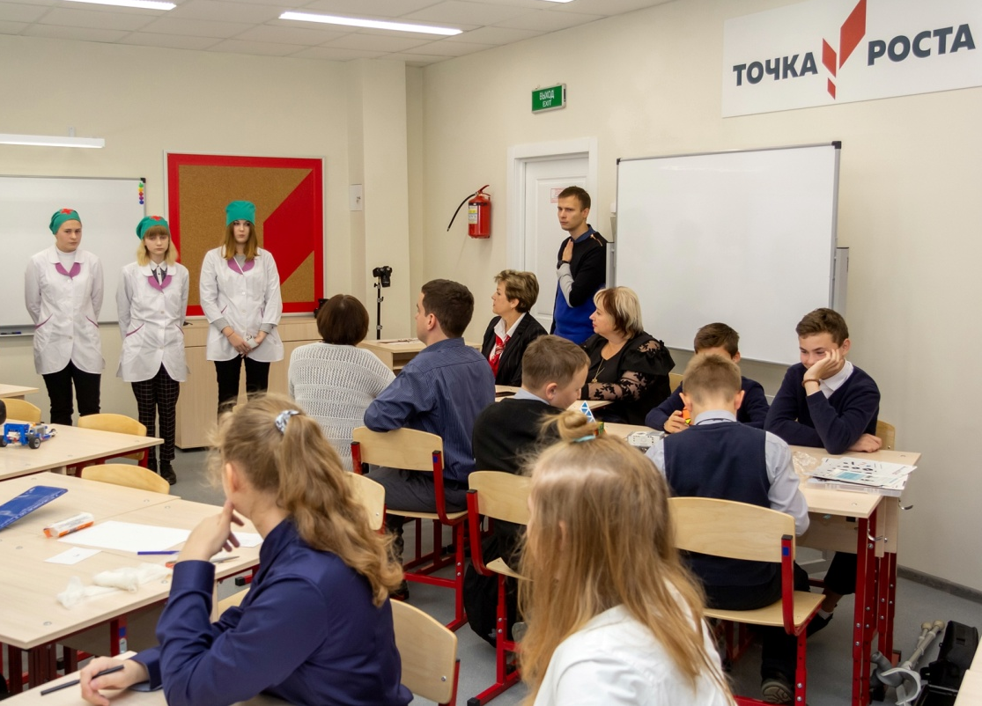
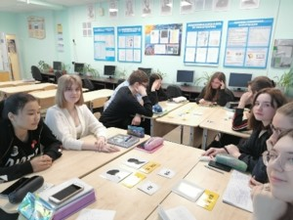
Муниципальное общеобразовательное учреждение «Средняя общеобразовательная школа «Лесновский центр образования имени Героя Советского Союза Н.А.Боброва»
II. Повышение учебной мотивации обучающихся
1. Проведение корпоративного обучения по теме « Система формирующего оценивания».
2.Использование мотивирующих занятий при «стратовом обучении», индивидуальных консультаций.
3. Привлечение родителей и выпускников школы для профориентационной работы.
4.Привлечение к участию в школьной конференции «Эврика» по защите проектных и творческих работ.

Slide 9
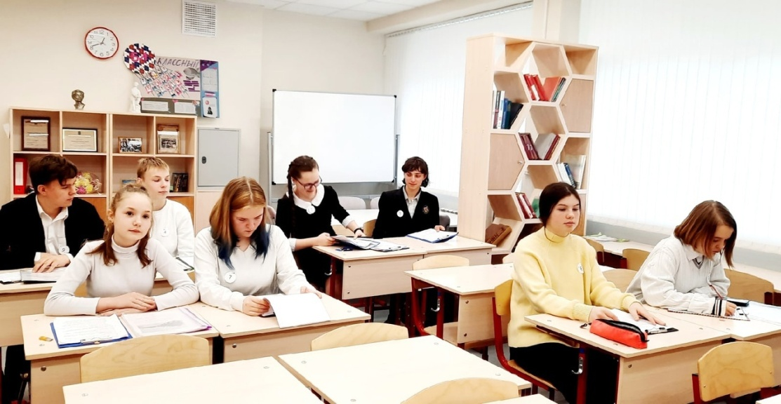
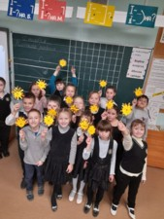
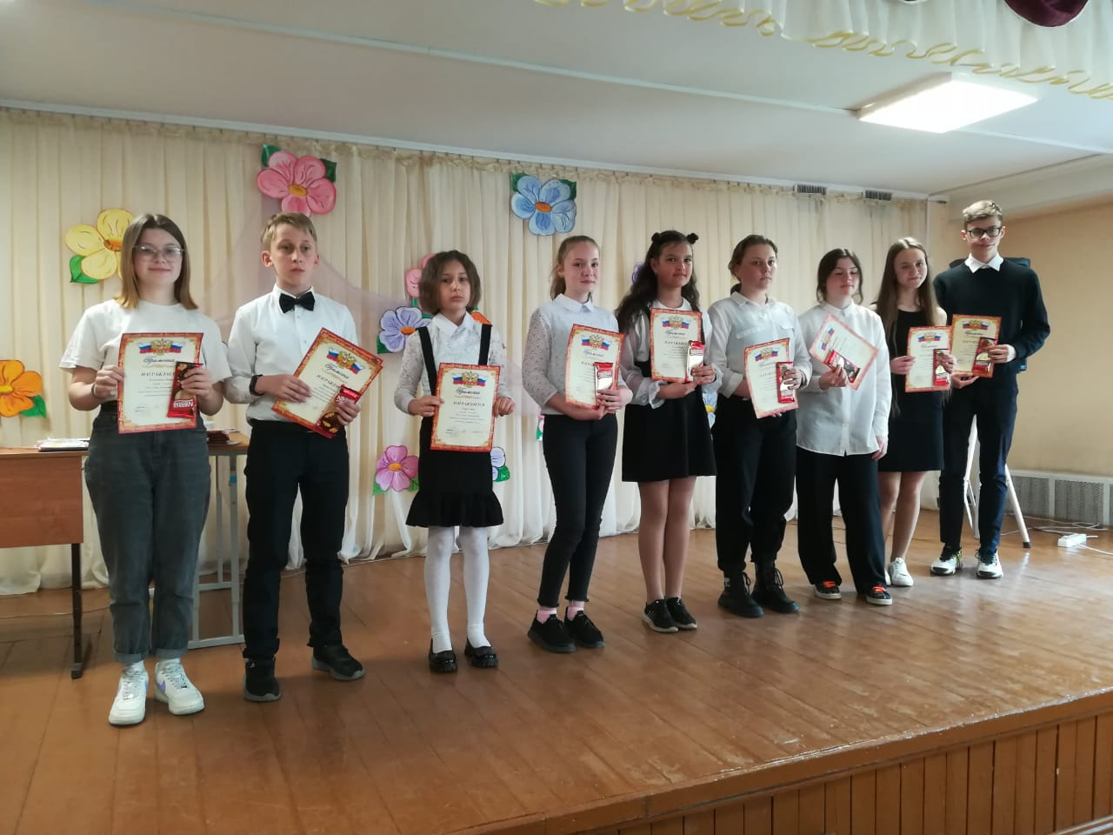
Муниципальное общеобразовательное учреждение «Средняя общеобразовательная школа «Лесновский центр образования имени Героя Советского Союза Н.А.Боброва»
III. Повышение уровня школьного благополучия
1.«Система тренингов и мероприятий для улучшения показателя благополучия в классном и педагогическом коллективе» (технологии «Ситуации успеха», « Звёздный час»)
2. Мероприятия по профилактике конфликтных ситуаций и буллинга в коллективе (коллективные и индивидуальные беседы, ролевые игры, создание творческих групп по интересам).

Slide 10
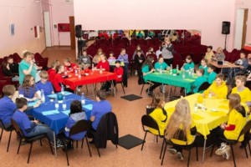
Муниципальное общеобразовательное учреждение «Средняя общеобразовательная школа «Лесновский центр образования имени Героя Советского Союза Н.А.Боброва»
IV. Снижение доли обучающихся с рисками учебной неуспешности
1.Работа в рамках методической темы «Современные образовательные технологии деятельностного обучения»
2.Корпоративное обучение педагогов по теме «Мотивация учебной деятельности в условиях реализации ФГОС»
3. Проведение мониторинга (психологического, здоровья, социологического, уровня обученности).
4. Внедрение педагогического проекта «Карта школьных достижений»
Проведено тестирование на определение эмоционального выгорания и выявлено следующее:
Крайне высокие и высокие значения индекса эмоционального выгорания у педагогов МОУ «СОШ «Лесновский ЦО» не выявлены.
Средние значения составило 36,7%.
Низкие значения показали 43,3%.
Крайне низкие значения составляет 20% от общего количества сотрудников.

Slide 11
Муниципальное общеобразовательное учреждение «Средняя общеобразовательная школа «Лесновский центр образования имени Героя Советского Союза Н.А.Боброва»
Промежуточные результаты
Мероприятие дорожной карты | Результат | Показатели | Достижение показателя
Выявление обучающихся с ОВЗ ППК школы. | Проведены заседания ППК – март, апрель | Направлено на ПМПК 6 обучающихся | уровень детей с ОВЗ посещающих курсы внеурочной деятельности-100% КПК для учителей, работающих с детьми с ОВЗ (очные, дистанционные)- 100%
Участию в школьной конференции « Эврика» по защите проектных и творческих работ. | Проведена школьная научно-практическая конференция « Эврика» | Приняло участие 17 обучающихся. Защищено 13 проектов по направлениям: Историко-краеведческое Естественнонаучное | Обучающиеся с низкой мотивацией - участники школьной конференции «Эврика»- 12%
Проведение мониторинга (психологического, здоровья, социологического, уровня обученности). | Результаты мониторинга проанализированы и спланирована корректирующая деятельность (аналитическая справка, скорректированный план работы) | Создан диагностический инструментарий мониторинга | Продиагностированы-98% педагогов
Апробация педагогического проекта «Карта школьных достижений». | Школьный конкурс «Личностных достижений» в 1-11 классах Муниципальный конкурс на премию Главы администрации « Куйвозовского сельского поселения «Наши надежды» среди выпускников 9,11 классов | на каждого обучающегося создана «Карта школьных достижений». | Разработаны критерии для «Карта школьных достижений».

Slide 12
Муниципальное общеобразовательное учреждение «Средняя общеобразовательная школа «Лесновский центр образования имени Героя Советского Союза Н.А.Боброва»
Планируемые результаты и показатели их достижения
по риску – работа с обучающимися с ОВЗ
Доведение обучающихся с ЗПР ТНР к окончанию ООО до нормы.
Показатель: Успешное прохождение ГИА и получение аттестата об основном общем образовании.
Совместное с родителями определение дальнейшего образовательного маршрута.
Показатель: поступление в учреждения СПО Ленинградской области и С-Петербурга.Курсы внеурочной деятельности предметной направленности для детей с ОВЗ
Показатель: уровень детей с ОВЗ посещающих курсы внеурочной деятельности(%)
КПК для учителей, работающих с детьми с ОВЗ (очные, дистанционные)
Показатель: 100% педагогов прошли КПК

Slide 13
Муниципальное общеобразовательное учреждение «Средняя общеобразовательная школа «Лесновский центр образования имени Героя Советского Союза Н.А.Боброва»
Планируемые результаты и показатели их достижения
по риску – повышение учебной мотивации
1.Учителя на уроках применяют систему формирующего оценивания.
Показатель:
Справка об экспертном анализе уроков (самоанализ, взаимоанализ, внешняя экспертиза)
2. Скорректированы программы внеурочной деятельности с учётом потребностей обучающихся.
Показатель: учащиеся данной группы участвуют в защите групповых проектов, конкурсах творческой и спортивной направленности.
3. Организованы клубные формы работы родителей, выпускников, партнеров в рамках профориентации
Показатель: план работы
4.Обучающиеся с низкой мотивацией- участники школьной конференции «Эврика»
Показатель: проекты и творческие работы

Slide 14
Муниципальное общеобразовательное учреждение «Средняя общеобразовательная школа «Лесновский центр образования имени Героя Советского Союза Н.А.Боброва»
Планируемые результаты и показатели их достижения
по риску – Повышение уровня школьного благополучия
Показатель: Созданы условия для развития обучающихся, удовлетворения его социальных и личностных потребностей.
Созданы условия для реализации интересов обучающихся и самоопределения, формирования социальной уважительного отношения к другим, позитивной межличностной коммуникации
Показатель: снижение конфликтных ситуаций снижение процента обучающихся, стоящих на учете в ИДН, отсутствие «скрытого отсева»

Slide 15
Муниципальное общеобразовательное учреждение «Средняя общеобразовательная школа «Лесновский центр образования имени Героя Советского Союза Н.А.Боброва»
Планируемые результаты и показатели их достижения
по риску – снижение доли обучающихся с рисками учебной неуспешности
Освоена методическая тема, получены результаты согласно плану мероприятий в рамках методической темы
Обучены педагоги по теме «Мотивация учебной деятельности в условиях реализации ФГОС» (%)
Результаты мониторинга проанализированы и спланирована корректирующая деятельность (аналитическая справка, скорректированный план работы)
Внедрен проект «Карта школьных достижений»
Показатель: Для учителя - это переход от передачи знаний к созданию условий для активного познания и получения детьми практического опыта. Для учащихся - переход от пассивного усвоения информации к активному ее поиску, критическому осмыслению, использованию на практике. Умения решать задачи проблемного характера, кооперироваться для совместного решения, осуществлять эффективную коммуникацию, не бояться нестандартных практических задач и решений.
Показатель: на каждого обучающегося создана «Карта школьных достижений».

Slide 16
Муниципальное общеобразовательное учреждение «Средняя общеобразовательная школа «Лесновский центр образования имени Героя Советского Союза Н.А.Боброва»
Школьные практики по улучшению образовательных результатов.
Повышение уровня школьного благополучия
Создание образовательной среды с комфортными для учеников, воспитанников условиями в целях осуществления образовательного процесса в соответствии с индивидуальными потребностями и возможностями личности ребенка:
технологии «Ситуации успеха», « Звёздный час» , «Карта школьных достижений»- каждый ребенок в чем-то успешен
научно-практическая конференция «Эврика» - развитие интереса к проектной и исследовательской деятельности
3. «Точка роста», как дополнительный ресурс повышения мотивации обучающихся 4. Реализация программы «Воспитание» как ступень к профессиональному самоопределению обучающихся, в том числе и детей с ОВЗ
СПАСИБО ЗА ВНИМАНИЕ!

